Slide 1


Додавання і віднімання чисел
Математика 1 клас

Slide 2





Дослідження зміни суми від зміни доданка
Розглянь таблицю. Обчисли суми. Досліди, як змінюється сума від зміни першого доданку.
Доданок
9
8
7
6
5
4
3
2
Доданок
2
2
2
2
2
2
2
2
Сума
Постав
або
10 8
10 6
4 10
10 8 + 2
10 8 - 2

Slide 3



Зміна суми від зміни доданка
Який перший доданок? Як змінюється другий доданок? чи змінюється при цьому сума? Як? Досліди.
Доданок
5
5
5
5
5
5
Доданок
0
1
2
3
4
5
Сума
Розв’яжи приклади
10 кг - 3 кг = кг
7 см + 3 см = см
10 л - 3 л = л
7 л + 3 л = л

Slide 4

Додавання чисел
Виконай дії.
2 + 6 =
6 + 3 =
3 + 6 + 1 =
4 + 6 + 0 =
1 + 6 =
6 + 4 =
6 + 2 + 2 =
2 + 6 + 1 =
Обчисли суми зручним способом.
2 + 1 + 7 =
6 + 3 + 1 =
2 + 5 + 2 =

Slide 5

Обчисли.
6 збільшити на 2
Перший доданок 3, другий - 4. Обчисли суму
Знайти суму 3 і 5
Обчисли й порівняй значення виразів. Поясни.
3 + 2 + 5 =
2 + 5 + 3 =
5 + 3 + 2 =
3 + 2 + 5
2 + 5 + 3
2 + 5 + 3
5 + 3 + 2
В альбомі 10 аркушів. На двох аркушах Вадимко намалював кораблики, а решта аркушів - чисті. Скільки ще чистих аркушів в альбомі?

Slide 6
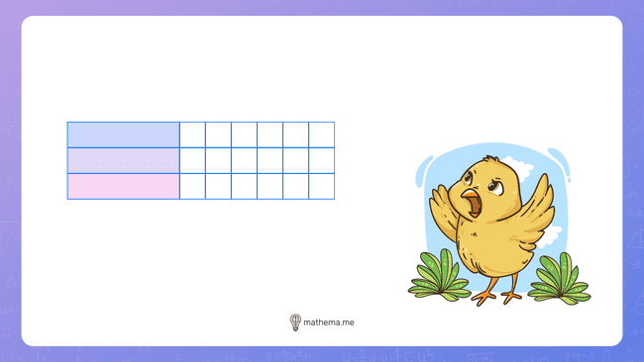
Дослідження зміни різниці
За таблицею склади й запиши вирази. Обчисли їх.
Зменшуване
5
6
7
8
9
10
Від’ємник
3
3
2
3
4
5
Різниця
Обчисли.
7 мінус 3
6 зменшити на 2
Зменшуване - 8, від’ємник - 5. Знайти різницю

Slide 7

Квітникарі виростили 10 видів лілій, а троянд на - 4 види. Чого більше? Чого менше? На скільки?
Склади і розв’яжи задачу.
Квіток - 7
Метеликів - ?, на 2 менше.
Відповідь: метеликів.
Розв’яжи приклади.
7 + 3 =
9 - 3 =
5 - 4 + 2 =
8 + 2 =
6 - 3 =
3 + 7 - 4 =

Slide 8

Зміна різниці від зміни зменшуваного
Запиши “сусідів” кожного числа.
3
5
7
8
Розв’яжи задачу
Дівчаток - 8
Хлопчиків - ?, на 3 менше
Відповідь: _ хлопчиків.
Кольорова крейда завдовжки 10 см змалювалася на 2 см. Якою завдовжки стала крейда?

Slide 9

Вирази на дві дії
Випиши лише вирази на дві дії. Обчисли їх значення.
5 + 4
8 + 2 - 1
5 + 2 + 3
4 + 5
7 - 2
9 - 1 - 1
5 - 2 - 3
9 - 2
На дроті сиділо 7 ластівок. 4 з них відлетіло, а прилетіло 3. Скільки стало ластівок? Запиши вираз.
Івась стояв у ряду п’ятим від правого краю і четвертим - від лівого. Скільки дітей було в ряду? Перевір відповідь за допомогою трикутників - фішок.

Slide 10


Молодець! Ти успішно засвоїв даний матеріал!

Slide 11

Презентація створена спеціалістами Mathema.me
Mathema - це найбільша платформа для вивчення математики у Східній Європі, родом з України.
У Mathema ти можеш:
готуватися до контрольних та іспитів
проходити онлайн-тести
дізнаватись останні новини про освіту в Україні

